Slide 1
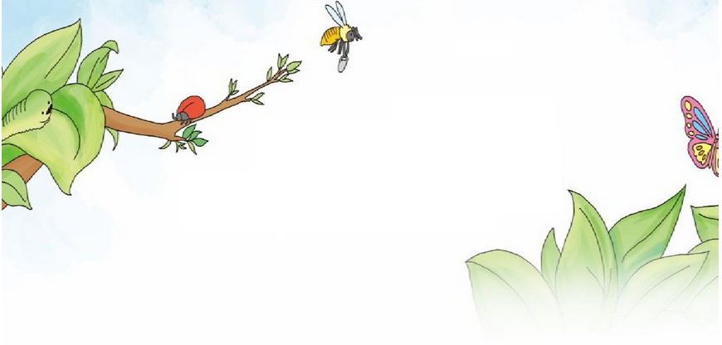


小毛虫

Slide 2
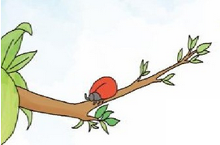
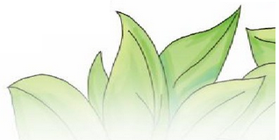
可怜 笨拙 挪动
生机勃勃 九牛二虎之力
我会介绍小毛虫：
小毛真 ， 。
Notes:
复习回顾：1.我会认读这些词语。
2.我会用上这些词语，介绍“小毛虫”。
3.这条小毛虫真是既可怜又笨拙。可就是这样一条既可怜又笨拙的小毛虫最后变成了蝴蝶。

Slide 3
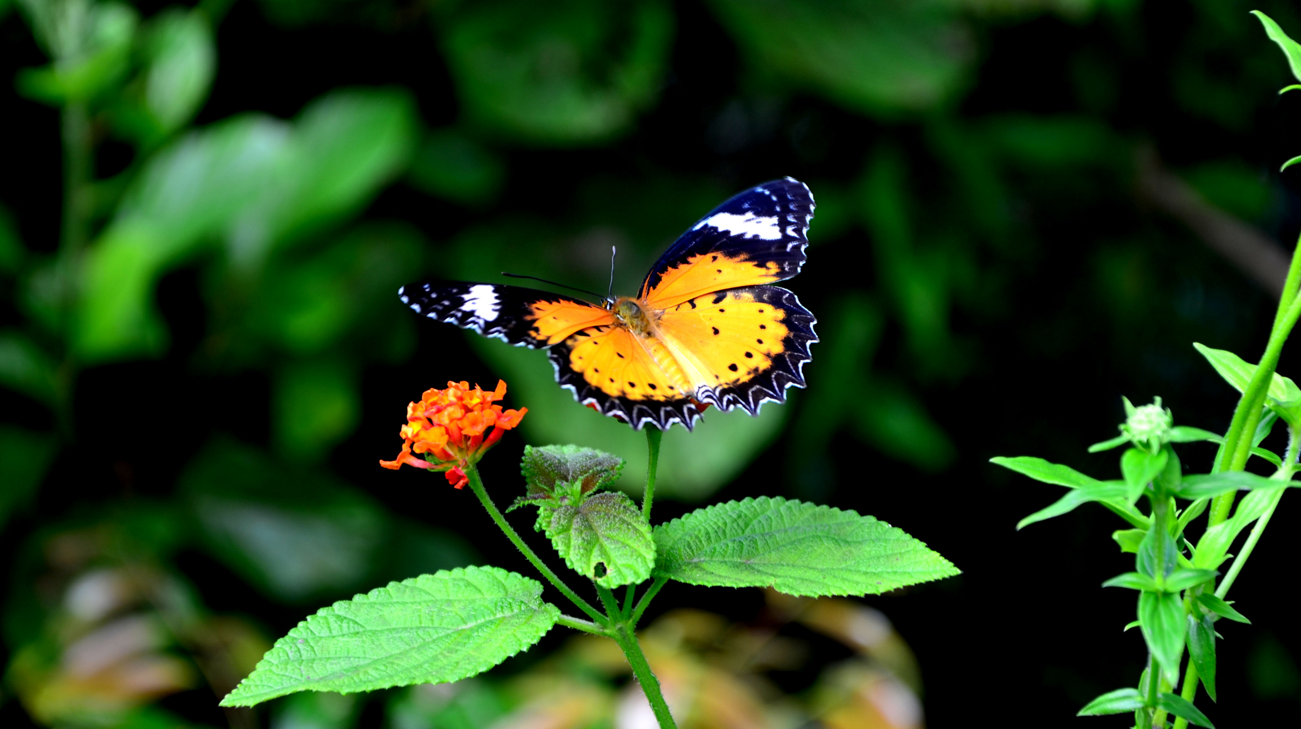
小毛虫变成了一只（ ）的蝴蝶。
Notes:
小毛虫变成了一只怎样的蝴蝶呢？请你轻声朗读第7自然段，边读边想，并用波浪线画出相关的句子。

Slide 4
时辰到了，它清醒了过来，再也不是以前那条笨手笨脚的小毛虫。它灵巧地从茧子里挣脱出来，惊奇地发现自己身上生出了一对轻盈的翅膀，上面布满了色彩斑斓的花纹。它愉快地舞动了一下双翅，如绒毛一般，从叶子上飘然而起。它飞呀飞，渐渐地消失在蓝色的雾霭之中。

Slide 5
它灵巧地从茧子里挣脱出来，惊奇地发现自己身上生出一对轻盈的翅膀，上面布满色彩斑斓的花纹。
小毛虫变成了一只（ ）的蝴蝶。
轻盈/美丽/灵巧
Notes:
预设：这是一只灵巧（轻盈/美丽）的蝴蝶。
1.出示句子，找到关键词，互相交流。重点理解“色彩斑斓”，色彩斑斓表示（），你能给她找个意思相近的词语吗？
2.同学们想不想看看小毛虫变蝴蝶的过程啊？

Slide 6
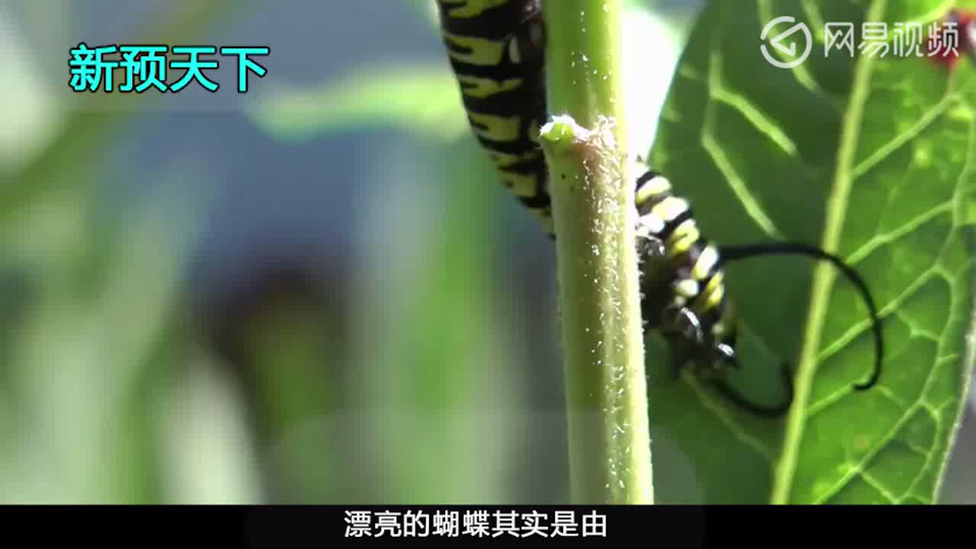
Notes:
教师范读，学生练习为视频配音。

Slide 7
它愉快地舞动了一下双翅，如绒毛一般，从叶子上飘然而去。它飞呀飞，渐渐地消失在蓝色的雾蔼之中。
我高兴，因为 。
Notes:
预设二：这是一只（快乐）的蝴蝶。
1.出示句子。
2.小毛虫变成了蝴蝶，假如是你，此刻的心情如何？请用这个句式说一说。
3.现在你就是蝴蝶，带着你的心情为我们读读这句话吧！

Slide 8
这是一只既 又 的蝴蝶。
时辰到了，它（ ）过来，但它已不再是以前那条（ ）的小毛虫。它（ ）地从茧子里（ ）出来，（ ）的发现自己身上生出一对（ ）的翅膀，上面布满（ ）的花纹。它愉快地（ ）了一下双翅，如（ ）一般，从叶子上（ ）。它飞啊飞，渐渐地（ ）在蓝色的雾霭之中。
Notes:
1.这是一只既（ ）又（ ）的蝴蝶呢？
2.师示范配乐范读7段，读出蝴蝶的美丽。同桌练习有感情的朗读，指名展示朗读。
3.出示填空，积累优美语段。

Slide 9
读读想想，这是一条 的小毛虫。
自由朗读3-6自然段，边读边想用波浪线画出相关句子。
Notes:
笨拙的小毛虫怎么会变得这么灵巧呢？请你轻声读课文3-6自然段，边读边想用波浪线勾画出相关句子。

Slide 10
这是一条（乐观）的小毛虫。
尽管如此，它并不悲观失望，也不羡慕任何人。它懂得：每个人都有自己该做的事情。
每个人都有
自己该做的事情。
尽管_______，它并不悲观失望，也不羡慕任何人。
Notes:
交流讨论。
预设一：这是一条（乐观）的小毛虫。交流中出示句子：“尽管如此……，它并不……”
1.说话训练：尽管（ ），它并不悲观失望，也不羡慕任何人。
2.引导体会小毛虫积极的心态，朗读好句子。
3.每个人都有自己该做的事，小毛虫该做的事是什么呢？你该做做的事情是什么呢？
4.这便是小毛虫的想法，一条小毛虫，最要紧的是学会抽丝纺织，为自己编织一间牢固的茧屋。

Slide 11
这是一条（努力）的小毛虫。
小毛虫一刻也没有迟疑，尽心竭力地工作着。它织啊，织啊，最后把自己从头到脚裹进了温暖的茧屋里。
Notes:
预设二：这是一条（努力）的小毛虫。
1.“尽心竭力”什么意思？小毛虫是怎么“尽心竭力”地工作的呢？
2.引导学生通过“一刻”、“尽心竭力”等词语想象、体会小毛虫的努力。
3.让我们一起来为这条努力的小毛虫点赞吧！齐读句子。

Slide 12
这是一条（耐心）的小毛虫。
“万事万物都有自己的规律！”小毛虫听到一个声音在回答，“你要耐心等待，以后会明白的。”
Notes:
预设三：这是一条（耐心）的小毛虫。
1.万事万物都有自己的规律，小毛虫变成蝴蝶又经历了哪些变化呢？

Slide 13
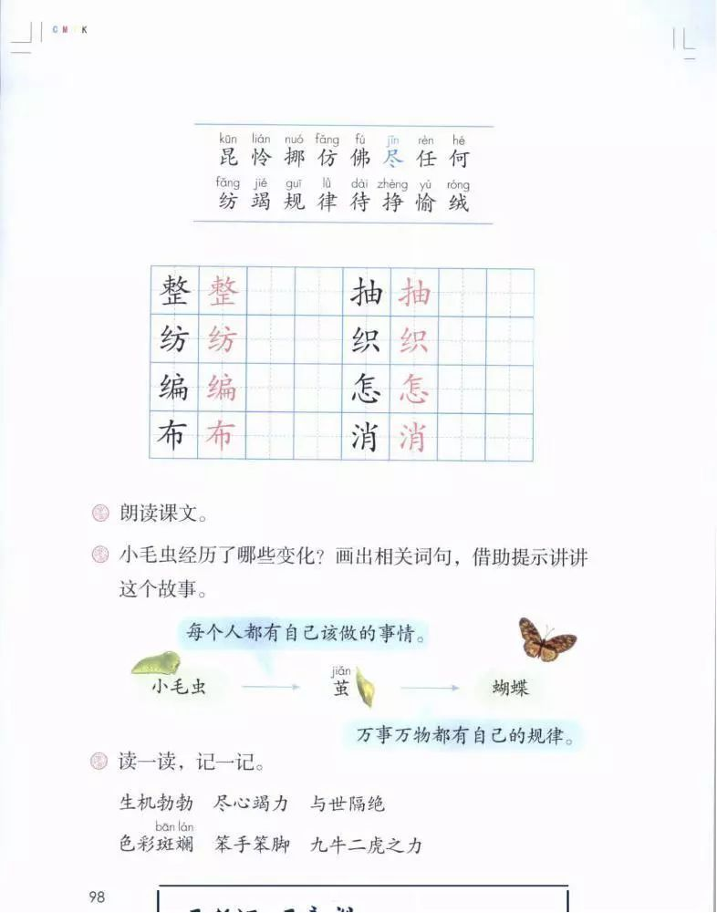
借助提示，讲讲故事
Notes:
1.每个人都有自己该做的事情。小毛虫改错的事情是什么？
2.那我们每个人呢？该做的事情是什么？请举举生活中的例子。
3.借助提示，讲讲故事。（小小的毛虫虽然既笨拙又可怜，但不悲观失望。它经过自己的努力，最终变成了一只轻盈、灵巧、色彩斑斓的蝴蝶。同学们能不能把这个故事讲一讲呢？）
要点：说清变化过程；回顾关键句子；分板块小组合作讲句子；合作串讲整个故事。

Slide 14
如果这只蝴蝶飞过你的身边，你会对它说什么呢？
Notes:
同学们，这篇故事是意大利的著名艺术家达芬奇为我们写的。
每个人都有一双隐形的翅膀，面对困难不悲观，不羡慕别人，尽心竭力做好自己的事情，那么我们也会像小毛虫一样，会有化茧成蝶的一天！

Slide 15
抽
消
布
怎

